Slide 1

En el interior del PC
Darío Nieto Lorente – FH – ASIR1 – 2025

Slide 2
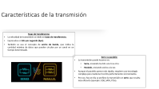
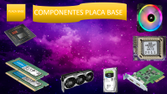
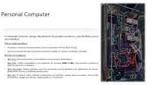
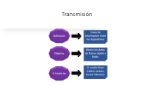
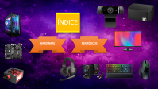
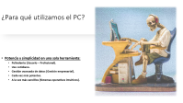
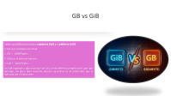
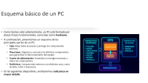
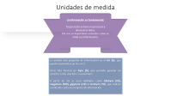
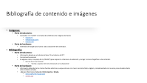
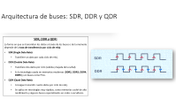
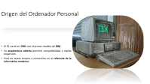
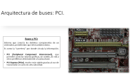
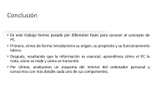
Índice

Slide 3
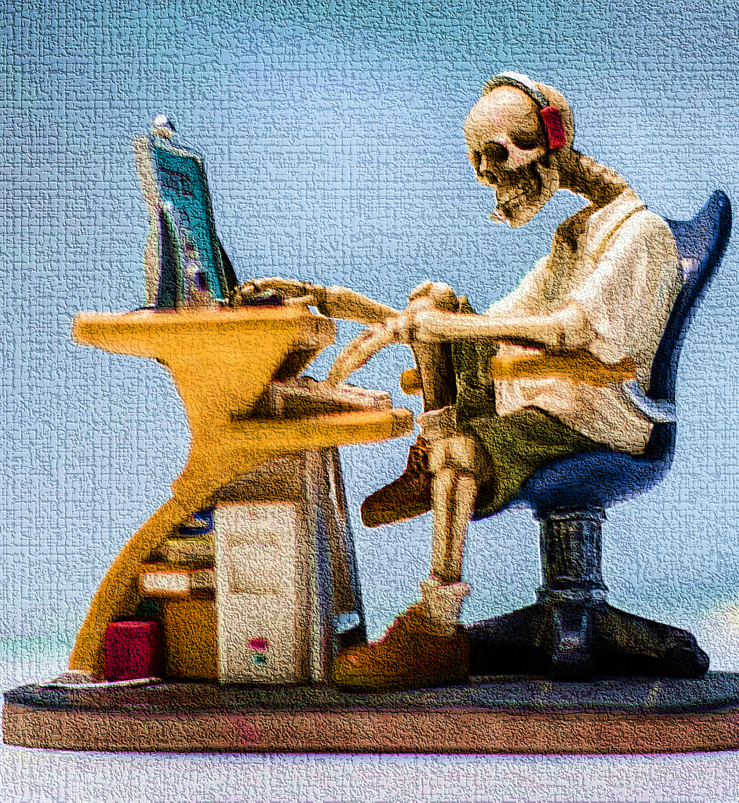
¿Para qué utilizamos el PC?
Potencia y simplicidad en una sola herramienta:
  Polivalente (Usuario – Profesional).
  Uso cotidiano.
  Gestión avanzada de datos (Gestión empresarial).
  Cada vez más potentes.
  A la vez más sencillos (Sistemas operativos intuitivos).

Slide 4
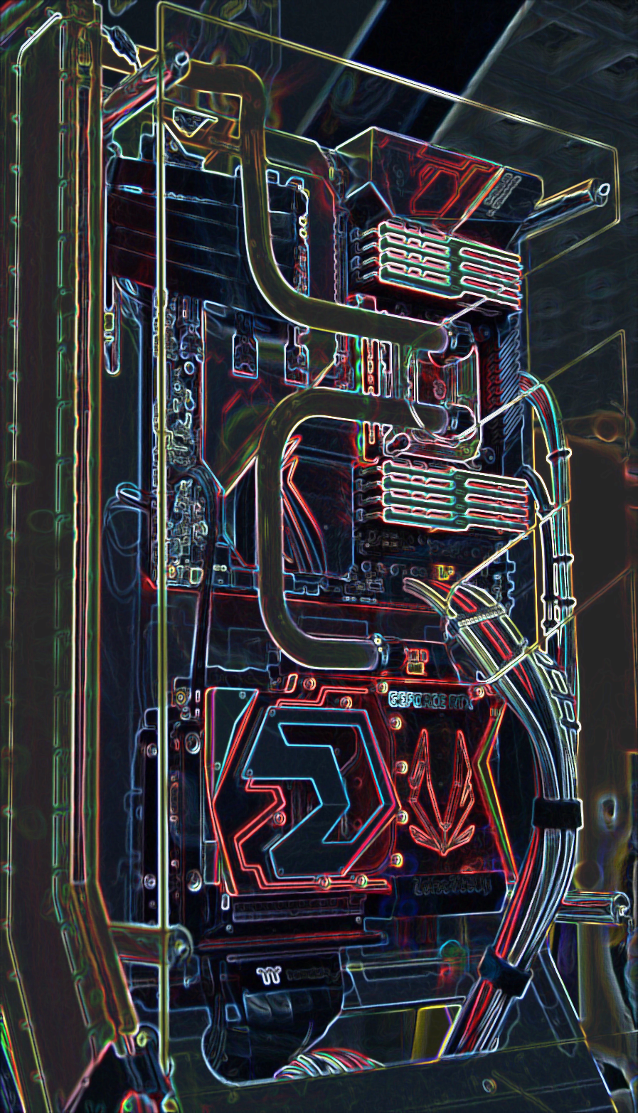
Personal Computer
El ordenador Personal, aunque desciende de los grandes servidores, está diseñado para el uso individual.
Piezas fundamentales:
Procesador, memoria, almacenamiento y otros componentes → Placa Base → Caja.
Esta estructura permite que los distintos elementos trabajen de manera coordinada y eficiente.
Niveles tecnológicos:
Nivel físico: Electrónica básica y conmutadores. Forman la base del hardware.
Nivel bajo: Código ensamblador y los programas de arranque (BIOS o UEFI). Que permiten inicializar el sistema y gestionar el hardware.
Nivel intermedio: Sistema operativo. Que sirve de puente entre el hardware y las aplicaciones de usuario, gestionando recursos y facilitando la interacción.
Nivel alto: El usuario utiliza software y aplicaciones que permiten realizar tareas concretas, como escribir documentos, navegar por Internet, diseñar gráficos o comunicarse.

Slide 5
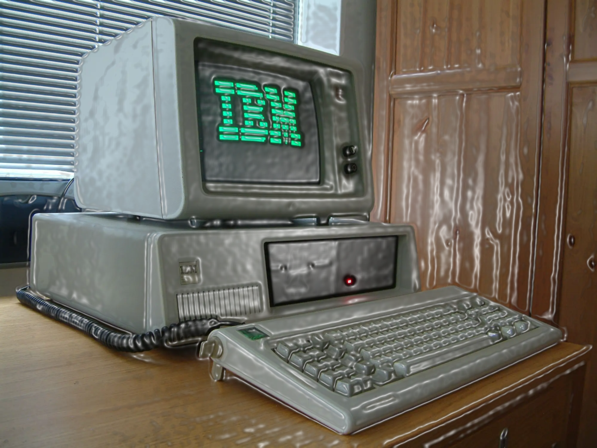
Origen del Ordenador Personal
El PC nació en 1981 con el primer modelo de IBM.
Su arquitectura abierta permitió compatibilidad y rápida expansión.
Pasó de tareas simples a convertirse en el referente de la informática moderna.

Slide 6
Unidades de medida
La información es fundamental:
Ya que todo se basa en procesar y almacenar datos.
Por eso es importante entender cómo se mide esa información.
La unidad más pequeña de información es el bit (b), que puede representar un 0 o un 1.
Ocho bits forman un byte (B), que permite guardar un carácter como una letra o un número.
A partir de ahí se usan múltiplos como kilobyte (KB), megabyte (MB), gigabyte (GB) o terabyte (TB), que indican cantidades cada vez mayores de información.

Slide 7
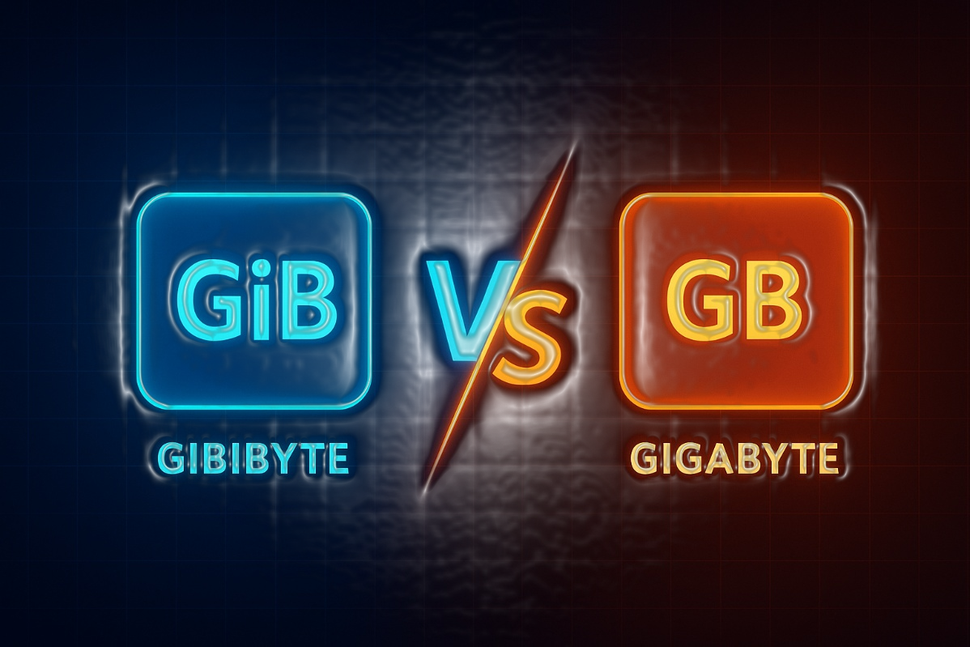
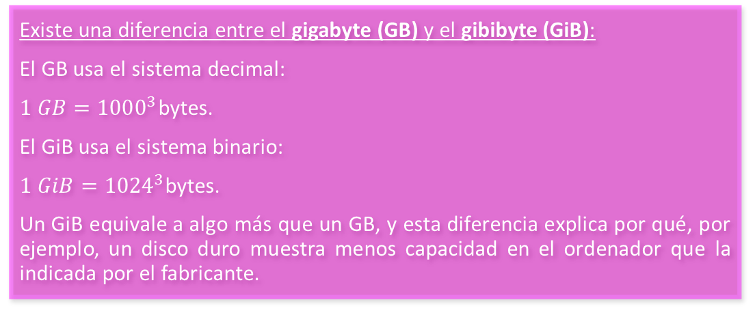
GB vs GiB
Existe una diferencia entre el gigabyte (GB) y el gibibyte (GiB):
El GB usa el sistema decimal:
$1 GB={1000}^{3}$bytes.
El GiB usa el sistema binario:
$1 GiB={1024}^{3}$bytes.
Un GiB equivale a algo más que un GB, y esta diferencia explica por qué, por ejemplo, un disco duro muestra menos capacidad en el ordenador que la indicada por el fabricante.

Slide 8
Transmisión
Definición
Envío de información entre los dispositivos.
Objetivo
Mover los datos de forma rápida y fiable.
A través de
El medio físico (cables, placas, buses internos).

Slide 9
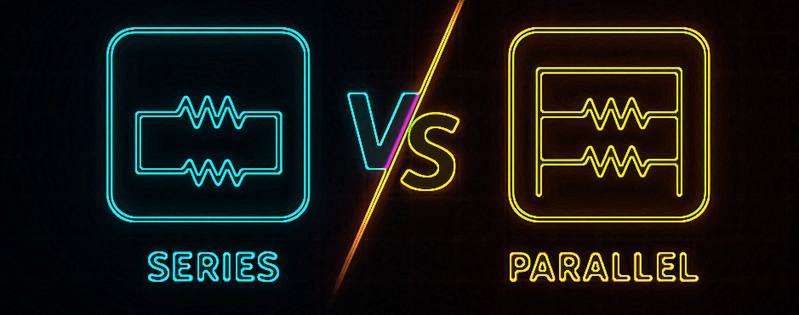
Características de la transmisión
Tasas de transferencia:
La velocidad de transmisión se mide en tasas de transferencia.
Expresadas en bits por segundo (bps).
También se usa el concepto de ancho de banda, que indica la cantidad máxima de datos que pueden circular por un canal en un tiempo determinado.
Serie vs paralelo:
La transmisión puede hacerse en:
  Serie, enviando los bits uno tras otro.
  Paralelo, enviando varios a la vez.
Aunque el paralelo parece más rápido, requiere una tecnología compleja para mantener los bits perfectamente sincronizados.
Por eso, hoy en día se prefiere la transmisión en serie, que resulta más eficiente (ejemplo: USB, SATA, PCIe).

Slide 10
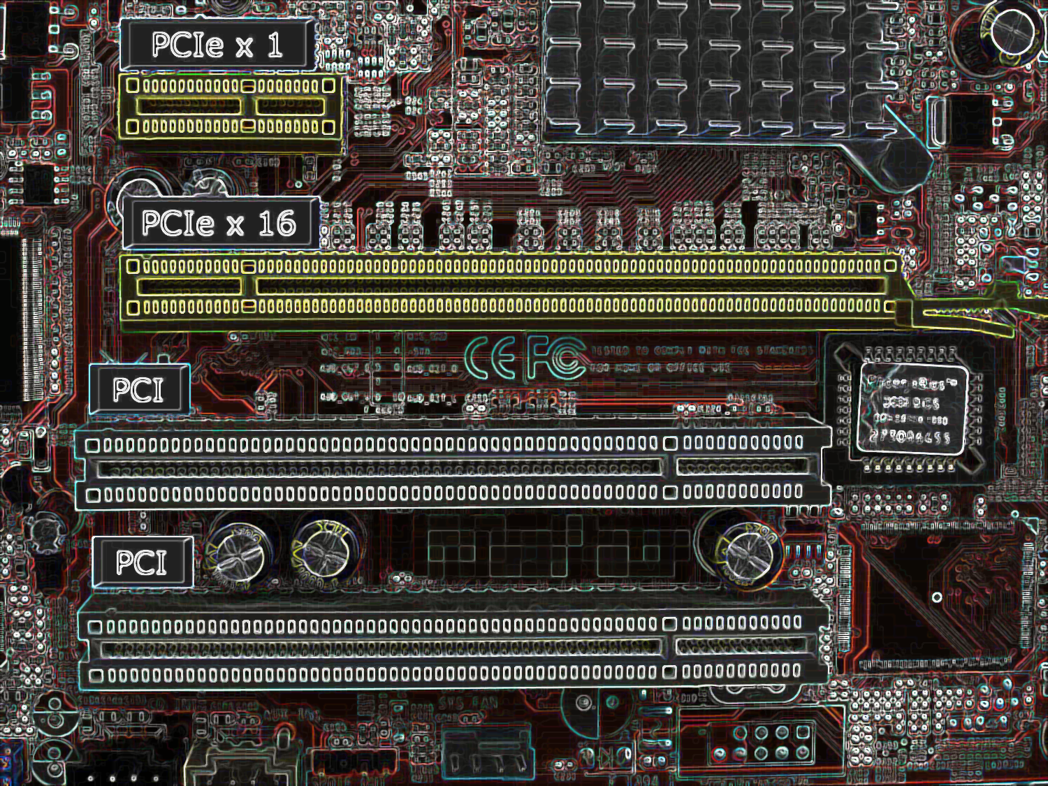
Arquitectura de buses: PCI.
Buses y PCI:
Sistema que conecta los distintos componentes de un ordenador, permitiendo que intercambien datos.
Es como la “carretera” por donde circula la información.
PCI (Peripheral Component Interconnect), que permitió conectar tarjetas gráficas, de sonido, de red y otros periféricos directamente a la placa base.
PCI Express (PCIe), mucho más rápido gracias al uso de transmisión en serie de alta velocidad.

Slide 11
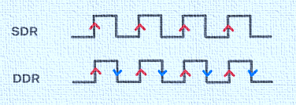
Arquitectura de buses: SDR, DDR y QDR
SDR, DDR y QDR:
La forma en que se transmiten los datos a través de los buses o de la memoria depende de la tasa de transferencia por ciclo de reloj:
SDR (Single Data Rate):
  Transfiere un dato por cada ciclo de reloj.
DDR (Double Data Rate):
  Transfiere dos datos por ciclo (subida y bajada de la señal).
  Es la tecnología usada en memorias modernas (DDR2, DDR3, DDR4, DDR5) y en buses como PCIe.
QDR (Quad Data Rate):
  Consigue transmitir cuatro datos por ciclo de reloj.
  Se aplica en tecnologías muy rápidas, como memorias caché de alto rendimiento y algunos buses especializados en redes o servidores.

Slide 12
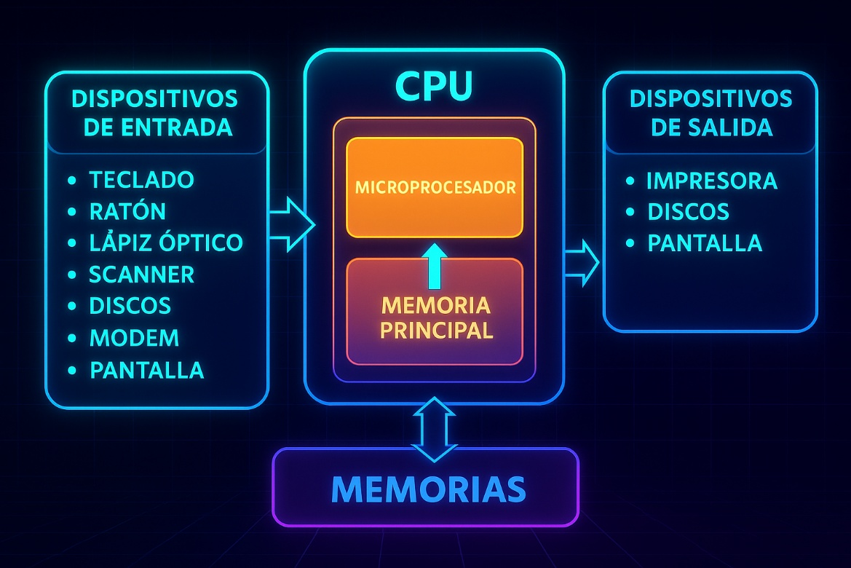
Esquema básico de un PC
Como hemos visto anteriormente, un PC está formado por piezas físicas fundamentales, conocidas como hardware.
A continuación, presentamos un esquema de las principales partes de un PC:
  Caja: Aloja todas las piezas y protege los componentes internos.
  Placa base: Organiza y comunica los distintos componentes para garantizar el funcionamiento del equipo.
  Fuente de alimentación: Suministra la energía necesaria a todos los componentes.
  Periféricos: Componentes externos con distintos usos, como teclado, ratón o impresora.
En las siguientes diapositivas, analizaremos cada pieza en mayor detalle.

Slide 13
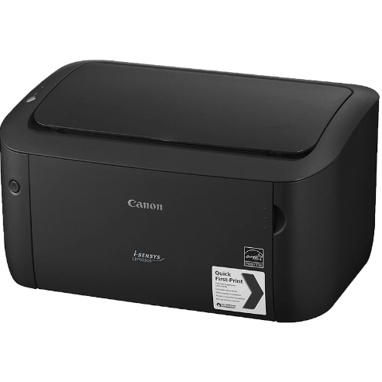
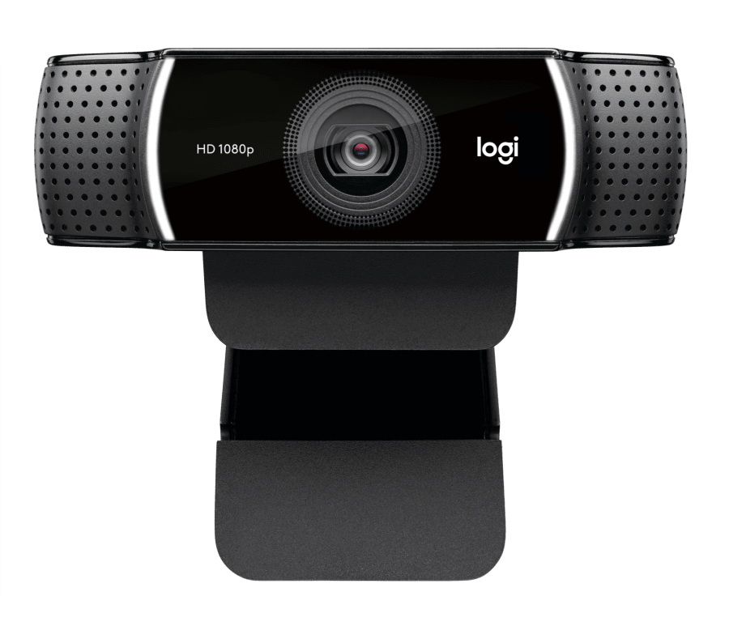
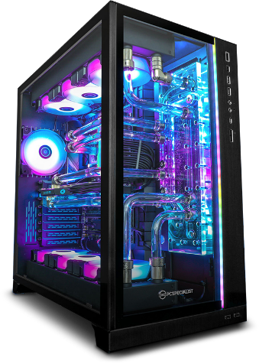
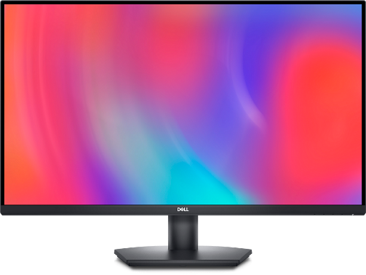
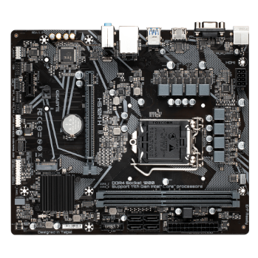
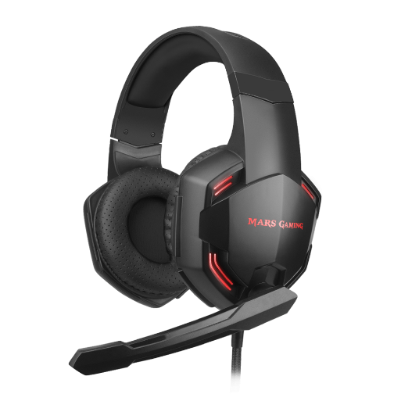
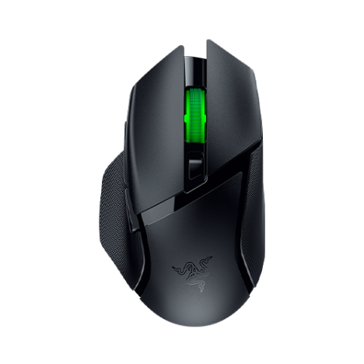
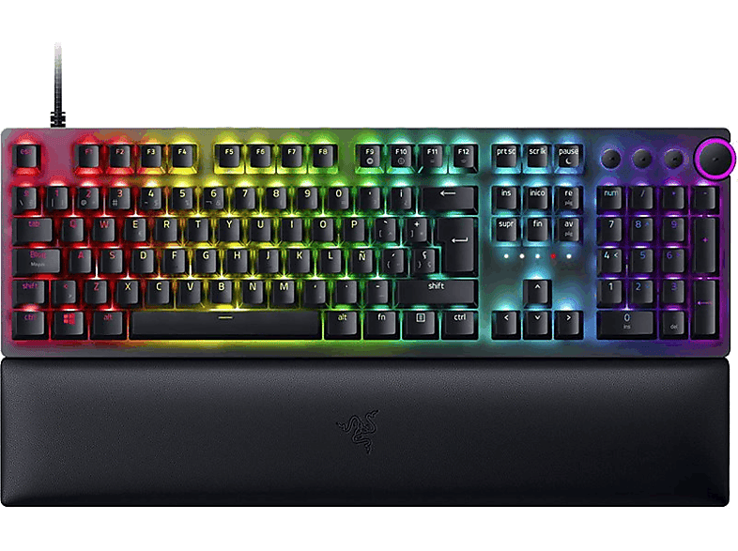
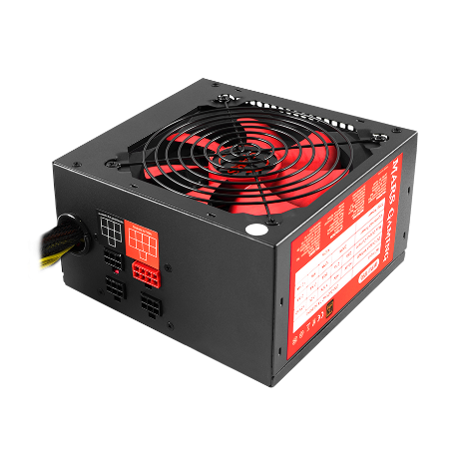
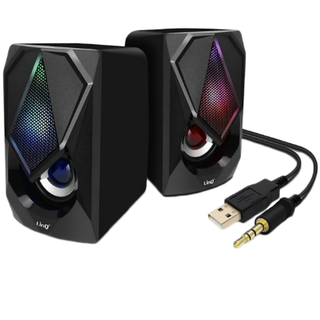
ÍNDICE
HARDWARE
PERIFÉRICOS

Slide 14

ÍNDICE
IMPRESORA Y ESCÁNER
HARDWARE
PERIFÉRICOS

Slide 15
ÍNDICE
CÁMARA WEB
HARDWARE
PERIFÉRICOS

Slide 16
ÍNDICE
HARDWARE
PERIFÉRICOS
MONITOR

Slide 17
ÍNDICE
HARDWARE
PERIFÉRICOS
RATÓN

Slide 18
ÍNDICE
HARDWARE
PERIFÉRICOS
TECLADO

Slide 19
ÍNDICE
HARDWARE
PERIFÉRICOS
ALTAVOCES

Slide 20
ÍNDICE
HARDWARE
PERIFÉRICOS
AURICULARES Y MICRÓFONO

Slide 21
ÍNDICE
HARDWARE
PERIFÉRICOS
FUENTE DE ALIMENTACIÓN

Slide 22
ÍNDICE
HARDWARE
PERIFÉRICOS
PLACA BASE

Slide 23
ÍNDICE
CARCASA
HARDWARE
PERIFÉRICOS

Slide 24
CARCASA
ÍNDICE
Protege los componentes esenciales.
Existen diferentes tamaños.
Se define en su estilo, tamaño y compatibilidad.

Slide 25
PLACA BASE
ÍNDICE
Aloja todos los demás componentes
Existen diferentes modelos, el actual es el ATX.
COMPONENTES

Slide 26
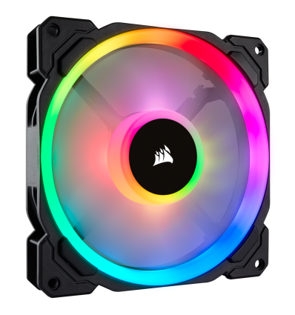
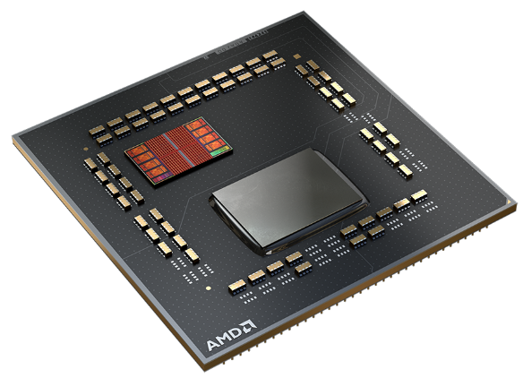
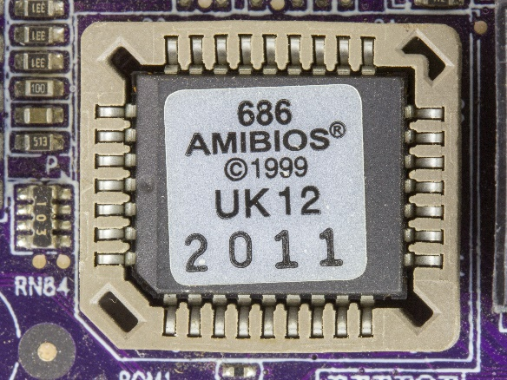
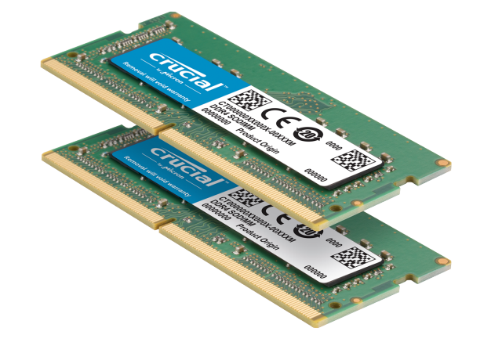
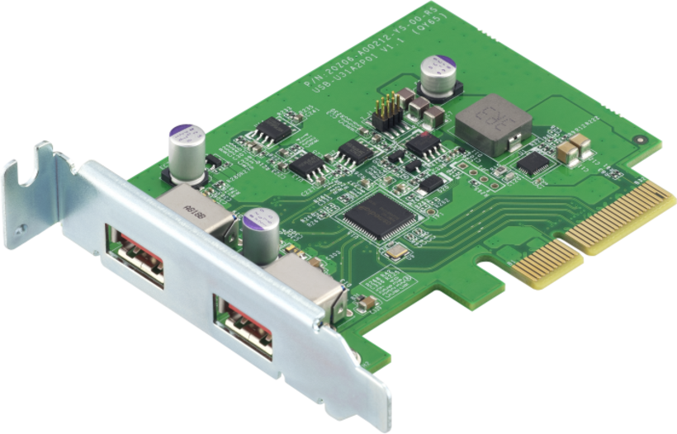
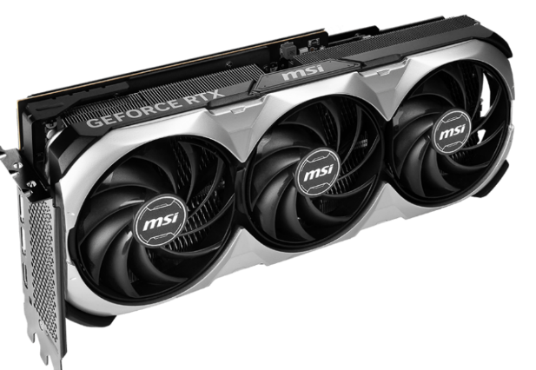
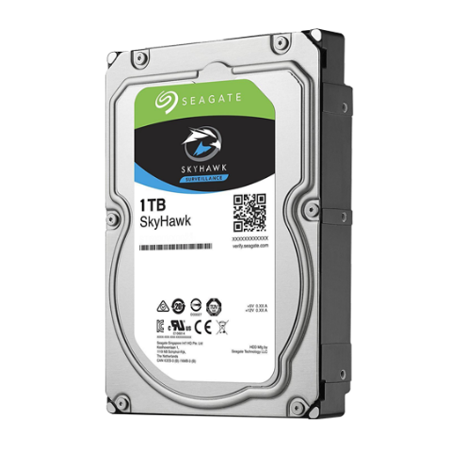
COMPONENTES PLACA BASE
PLACA BASE

Slide 27
COMPONENTES PLACA BASE
Ventilador
El ventilador del procesador se usa para facilitar el flujo de aire.
El ventilador aspira aire frío del entorno y lo empuja sobre los componentes que generan calor, como la CPU y GPU.

Slide 28
COMPONENTES PLACA BASE
BIOS
El sistema básico de entrada y salida, o BIOS (Basic Input Output System).
Es el primer programa informático que se ejecuta al encender el ordenador.
Se almacena en un chip que está unido a la placa base.
La BIOS se encarga de inicializar y probar todo el hardware del sistema informático.

Slide 29
COMPONENTES PLACA BASE
TARJETAS DE EXPANSIÓN DE PUERTOS
Amplían puertos para conexiones de todo tipo.
Pueden ser conexiones externas (USB, HDMI, …)
O internas para añadir componentes a la placa base (PCI-E, AGP, …).

Slide 30
COMPONENTES PLACA BASE
Unidad de almacenamiento HDD o SSD
Almacenamiento secundario y permanente (no volátil).
Capacidad en GB – TB, cada vez mayor.
Conexión a la placa base: SATA, PCIe, NVMe.
HDD: Platos magnéticos, gran capacidad y bajo coste, pero más lento.
SSD: Memoria flash, mucho más rápido y resistente, aunque más caro por GB.

Slide 31
COMPONENTES PLACA BASE
TARJETA GRÁFICA
Componente que procesa gráficos.
Tiene su propia RAM (VRAM) y su propio procesador (GPU).
Debido a su alta tecnología, puede actuar como procesador para inteligencias artificiales.

Slide 32
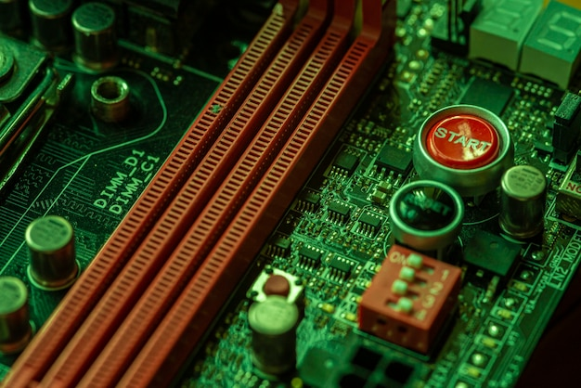
COMPONENTES PLACA BASE
MEMORIA RAM
Memoria principal del ordenador, capacidad de 8-128 GB
Se conecta al módulo DIMM de memoria RAM.
Almacena datos intermedios que usará el procesador, es volátil.
Actualmente se usa la tecnología DDR5 (Double Data Rate).

Slide 33
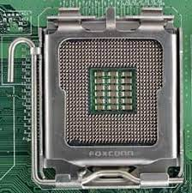
COMPONENTES PLACA BASE
EL PROCESADOR
También llamado CPU, se conecta a la placa base a través de un socket.
Es el componente encargado de interpretar las instrucciones de los programas y procesar los datos.
Puede tener varios núcleos, que permiten ejecutar tareas en paralelo.
Su rendimiento depende de la frecuencia de reloj (GHz), el número de hilos y la memoria caché.
El consumo energético (TDP) y la tecnología de fabricación (nm) afectan a su eficiencia y temperatura.
Existen diferentes familias y gamas según el fabricante (Intel, AMD), adaptadas a distintos usos.

Slide 34
FUENTE DE ALIMENTACIÓN
ÍNDICE
Suministra energía a los componentes.
La actual es la ATX.

Slide 35
MONITOR
ÍNDICE
Da salida de video.
Mientras más HZ, mejor calidad.

Slide 36
RATÓN
ÍNDICE
Sirve para manejar la interfaz.
Funciona a través de un sensor óptico.

Slide 37
TECLADO
ÍNDICE
Sirve para introducir texto.
Hay diferentes tipos según el uso y el nivel tecnológico.
  Mecánicos, de membrana, ópticos.

Slide 38
ALTAVOCES
ÍNDICE
Sirve para dar salida de audio.
Normalmente se usan dos para dar audio estéreo.

Slide 39
AURICULARES Y MICRÓFONO
ÍNDICE
Los auriculares, sirven para la salida de audio, de una forma más reducida que los altavoces.
El micrófono sirve para la entrada de voz.
Los auriculares y el micrófono pueden estar juntos.

Slide 40
CÁMARA WEB
ÍNDICE
Sirve para dar entrada de video.
Es recomendable tenerla apagada hasta que la vayas a dar uso.

Slide 41
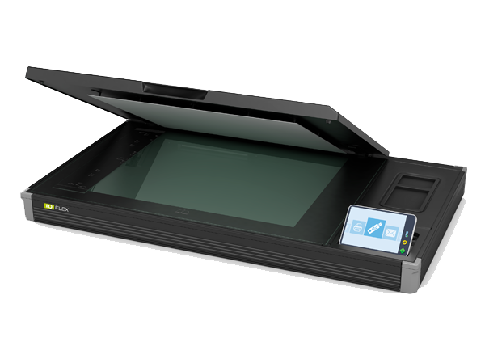
IMPRESORA Y ESCÁNER
ÍNDICE
La impresora da salida a documentos del ordenador a un folio.
El escáner, lee un documento físico y lo pasa al ordenador.

Slide 42
Conclusión
En este trabajo hemos pasado por diferentes fases para conocer el concepto de PC.
Primero, vimos de forma introductoria su origen, su propósito y su funcionamiento básico.
Después, resaltando que la información es esencial, aprendimos cómo el PC la trata, cómo se mide y cómo se transmite.
Por último, analizamos un esquema del interior del ordenador personal y conocimos con más detalle cada uno de sus componentes.

Slide 43
Bibliografía de contenido e imágenes
Imágenes:
  Parte introductoria:
    Generadas con ChatGPT o tomadas de la biblioteca de imágenes de Pexels.
      IMAGEN PC
      IMAGEN ESQUELETO
      IMAGEN IBM
  Parte de hardware:
    Obtenidas de Google para ilustrar cada componente del ordenador.
Bibliografía:
  Parte introductoria:
    Información basada en el artículo del tema “En el interior del PC”.
    Conocimiento personal.
    En algunos casos, con apoyo de IA (ChatGPT) para mejorar la coherencia, la redacción y corregir errores ortográficos o de contenido.
      Ejemplo de prompt utilizado:
        "Corrige u organiza este texto relacionado con (x diapositiva)".
  Parte de hardware:
    Información obtenida de las mismas fuentes anteriores, aunque esta vez con menor uso del artículo original y complementada con recursos para actualizar datos sobre modelos actuales.
    Algunas referencias empleadas: InfoComputer y Xataka.
      INFO-COMPUTER PLACAS BASE
      XATAKA SSD

